Slide 1

教学内容和目标
学生能够了解并掌握
重点词语
学生能够熟练掌握“票、火车站、更、阴”的词义和用法
（1）动作的状态“要……了”
语言点
（2）“都……了”
语音
学生能够掌握“吧”和“吗”构成的疑问句的句调，并能正确朗读。
（1）熟练认读本课生词
汉字
（2）了解“山字旁、大字旁”所表示的意思
（1）表达某件事情将要发生（要……了）
功能
（2）表达“已经”的意思（都……了）

Slide 2



Standard Course
HSK 2
Lesson 15

Slide 3

《HSK标准教程2--第十五课》
HSK Standard Course 2 Lesson15
dì shí wǔ kè Xīn nián jiù yào dào le 第十五课 新年就要到了
Lesson 15 The New Year is coming

Slide 4

复习
Review
yǒu yì si
dàn shì
suī rán
有意思
但是
虽然
wánr
cì
qíng
bǎi
玩儿
次
晴
百

Slide 5

复习--辨析汉字
Review Discrimination of Chinese characters.
qíng
cì
mǎi
bái
白
jīng
lěng
mài
bǎi

Slide 6
复习--回答问题
Review Answer Questions
Zuó tiān tiān qì zěn me yàng？
昨天天气怎么样？
Tīng shuō nǐ qù guo Zhōng guó, hái xiǎng qù ma？
听说你去过中国，还想去吗？
Nǐ zài Běi jīng de shāng diàn lǐ mǎi guo dōng xi ma？
你在北京的商店里买过东西吗？

Slide 7

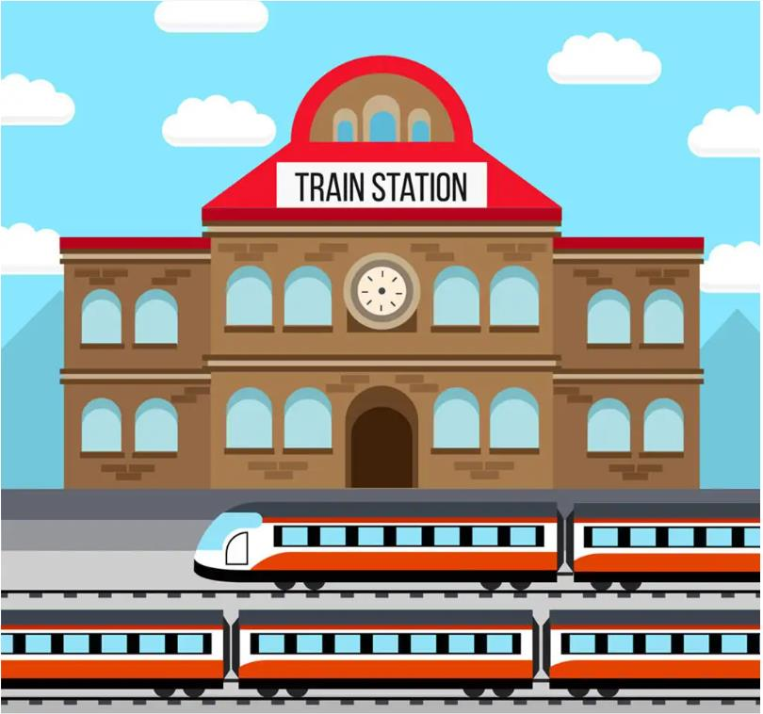
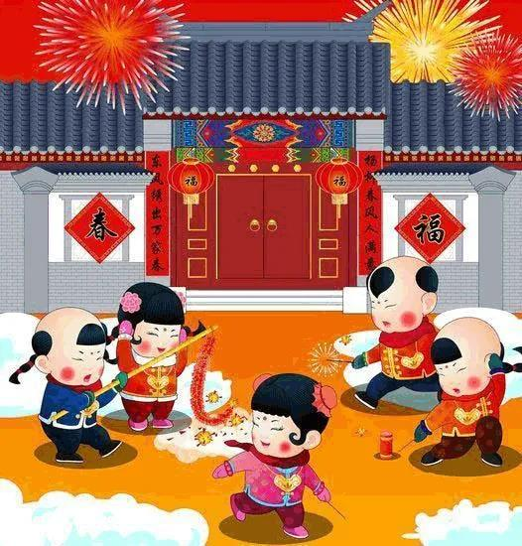
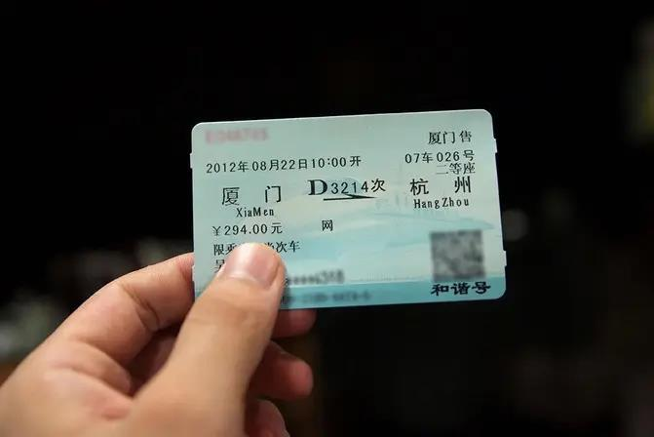
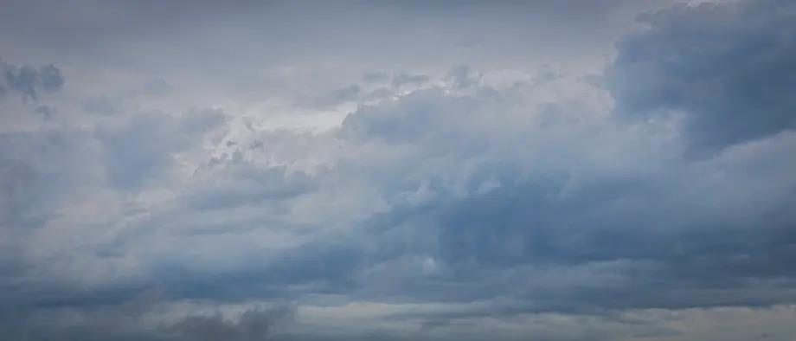

热身
Warm-up
yīn 阴
bāng zhù
帮助
lǚ yóu
旅游
xīn nián 新年
piào
票
huǒ chē zhàn
火车站

Slide 8

热身
Warm-up
yīn 阴
lǚ yóu
旅游
dǎ lán qiú
打篮球
kàn bào zhǐ
看报纸
bāng zhù
帮助
piào
票
huǒ chē zhàn
火车站

Slide 9
热身
Warm-up
yīn 阴
lǚ yóu
旅游
kàn bào zhǐ
看报纸
bāng zhù
帮助
huǒ chē zhàn
火车站

Slide 10
热身
Warm-up
yīn 阴
kàn bào zhǐ
看报纸
bāng zhù
帮助
huǒ chē zhàn
火车站

Slide 11
热身
Warm-up
yīn 阴
huǒ chē zhàn
火车站

Slide 12
热身
Warm-up
huǒ chē zhàn
火车站

Slide 13



生词
rì
New Word
日
n. day, date

Slide 14
生词
xīn nián
New Word
新年
n. New Year

Slide 15
生词
piào
New Word
票
n. ticket

Slide 16
生词
huǒ chē zhàn
New Word
火车站
n. railway station

Slide 17

生词
dà jiā
New Word
大家
pron. all, everybody

Slide 18

生词
mèi mei
New Word
妹妹
n. younger sister

Slide 19
生词
yīn
New Word
阴
adj. overcast, cloudy

Slide 20
练一练
Practise
rì
xīn nián
piào
日
新年
票
huǒ chē zhàn
dà jiā
火车站
大家

Slide 21
练一练
Practise
gèng
mèi mei
yīn
更
妹妹
阴

Slide 22



生词拓展
New Word Expansion
火车票--飞机票--一张票--买票
票
你能帮我买一张票吗？
你买票了吗？
去火车站--来火车站--到火车站
火车站
明天下午王老师去火车站做什么？
明天就去火车站买票。

Slide 23
生词拓展
New Word Expansion
更--更好--更快--更便宜
更
这次考试他比我考得更好。
希望我们的公司明年更好。
阴天
阴
今天是个阴天。
天阴了，我要回去了。

Slide 24
语言点 1：动作的状态“要……了”
Language Point 1： “要……了”Indicating the State of an Action
主语+要/快要/快/就要+谓语（+宾语）+了
For example
我们就要回国了。
妈妈快做好饭了。
这部电影快要放完了。

Slide 25


练一练
Practise
七点五十了，同学们要做什么？
同学们要上课了。
晚上十一点多了，大卫要做什么？
大卫快睡觉了。

Slide 26
练一练
Practise
Xià ge yuè jiě jie jiù yào jié hūn le 。
下个月姐姐就要结婚了。
Tiān yīn le ， kuài yào xià yǔ le 。
天阴了，快要下雨了。
Wǒ men kuài yào kǎo shì le 。
我们快要考试了。

Slide 27
语言点2：：“都……了”
Language Point 2：The Structure“都……了”
表示“已经”的意思，通常含有强调或不满的语气，句末常常用“了”。
For example
都十二点了，商店都关门了。
都八点了，快起床。
弟弟都3岁了，可以自己吃饭了。

Slide 28

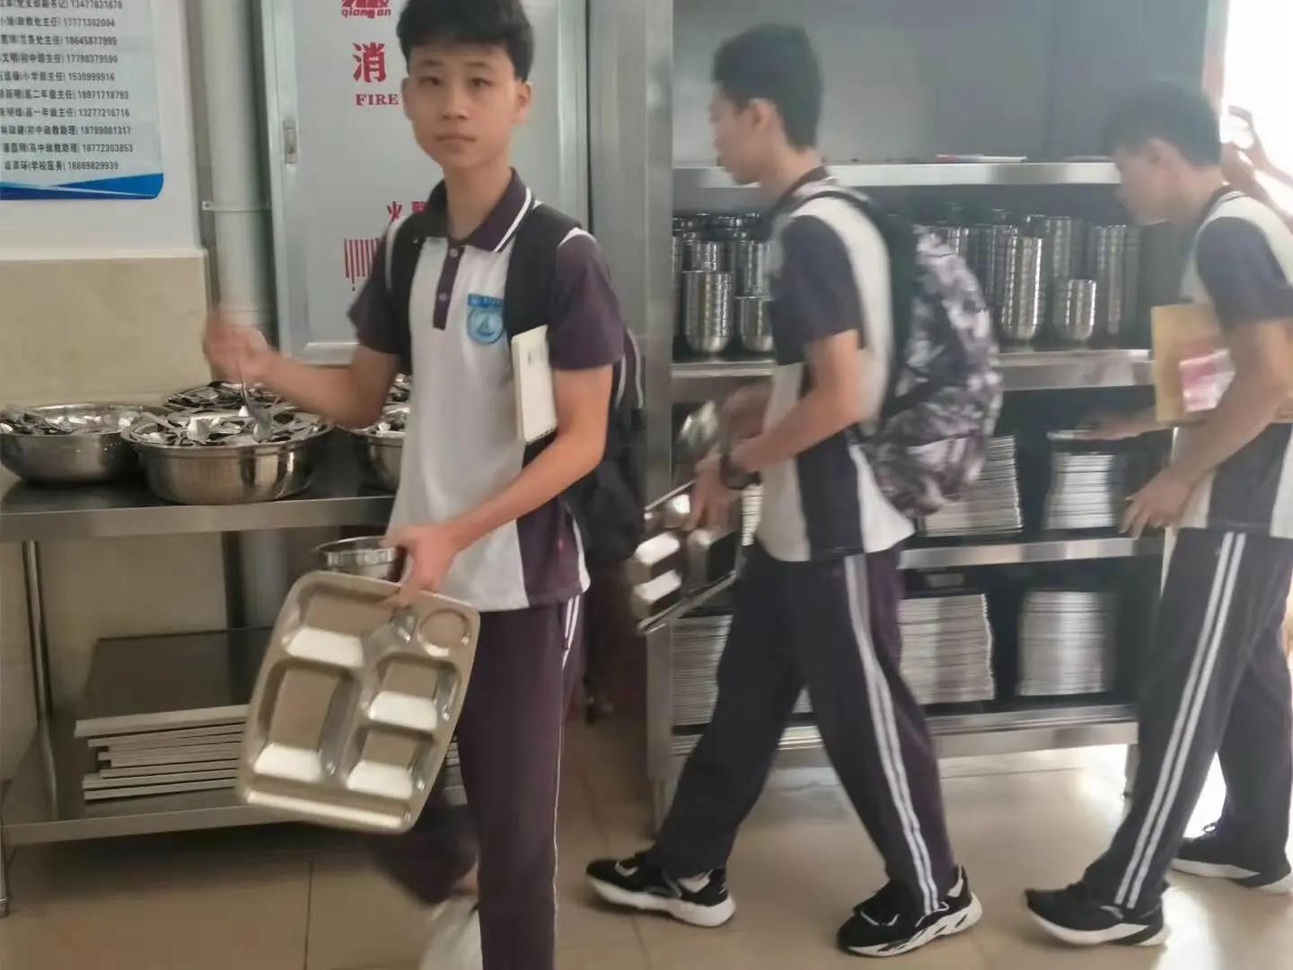
练一练
Practise
都四月了，天气热了。
都下课了，我们去吃饭吧。

Slide 29
练一练
Practise
Dōu shí èr diǎn le, wǒ xiǎng chī fàn le 。
都十二点了，我想吃饭了。
Nǐ dōu mǎi zhè me duō dōng xi le, bié mǎi le 。
你都买这么多东西了，别买了。
Tā dōu sān shí suì le, zěn me hái bù zhǎo gōng zuò ?
他都三十岁了，怎么还不找工作？

Slide 30


课文 1：在朋友家
听对话，回答问题。
Listen to the dialogue and answer the questions.
Text 1 At a friend’s home
今天是几月几号？
新年是什么时候？ 男的新年的时候准备做什么？
男的想什么时候去买票？

Slide 31

课文 1：在朋友家
Text 1 At a friend’s home
A：今天是12月20日，新年就要到了。
B：新年你准备做什么？
A：我想去北京旅游，北京很不错， 我去过一次。 B：你买票了吗? A：还没有呢，明天就去火车站买票。
Jīn tiān shì shí’èr yuè èr shí rì, xīn nián jiù yào dào le.
Xīn nián nǐ zhǔn bèi zuò shén me?
Wǒ xiǎng qù Běi jīng lǚ yóu, Běi jīng hěn bú cuò,
wǒ qù guo yí cì.
Nǐ mǎi piào le ma?
Hái méi yǒu ne, míng tiān jiù qù huǒ chē zhàn mǎi piào.

Slide 32

课文 2：在公司
听对话，回答问题。
Listen to the dialogue and answer the questions.
Text 2 In the company
现在可能是几月？
男的为什么要感谢大家？
女的希望什么？

Slide 33
课文 2：在公司
Text 2 In the company
A：时间过得真快，新的一年快要到了！ B：是啊，谢谢大家这一年对我的帮助！
C：希望我们的公司明年更好！
Shí jiān guò de zhēn kuài, xīn de yì nián kuài yào dào le!
Shì a, xiè xie dà jiā zhè yì nián duì wǒ de bāng zhù!
Xī wàng wǒ men de gōng sī míng nián gèng hǎo!

Slide 34

课文 3：在车站
Text 3 At the station
听对话，回答问题。
Listen to the dialogue and answer the questions.
他们在等谁？现在几点了？
他们已经等了多长时间了？
妹妹来了没有？

Slide 35
课文 3：在车站
Text 3 At the station
A：你妹妹怎么还没来？都八点四十了！ B：我们再等她几分钟吧。 A：都等她半个小时了！
B：她来了，我听见她说话了。
Nǐ mèi mei zěn me hái méi lái？ Dōu bā diǎn sì shí le ！
Wǒ men zài děng tā jǐ fēn zhōng ba.
Dōu děng tā bàn ge xiǎo shí le！
Tā lái le, wǒ tīng jiàn tā shuō huà le.

Slide 36
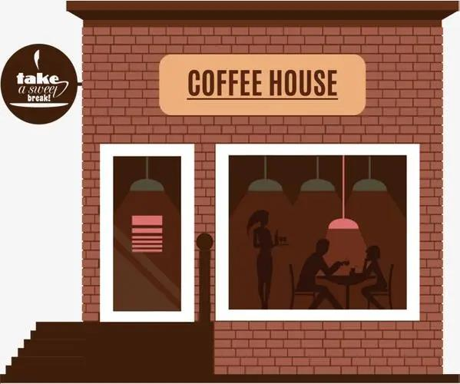
课文 4：在咖啡店门口
听对话，回答问题。
Listen to the dialogue and answer the questions.
Text 4 Outside a coffee house
天气怎么样？
男的怎么回家？ 男的和女的一起回家吗？

Slide 37
课文 4：在咖啡店门口
Text 4 Outside a coffee house
A：天阴了，我要回去了。
B：好的，快要下雨了，你路上慢点儿。
A：没关系，我坐公共汽车。 B：好的，再见。
Tiān yīn le, wǒ yào huí qu le.
Hǎo de, kuài yào xià yǔ le, nǐ lù shàng màn diǎnr.
Méi guān xi, wǒ zuò gōng gòng qì chē.
Hǎo de, zài jiàn.

Slide 38
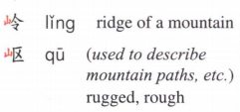
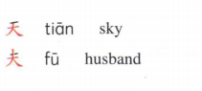
汉字偏旁“山字旁”和“大字旁”
Chinese Radicals“山字旁”and“大字旁 ”
偏旁 Radicals | 解释 Explanation | 例字 Example Characters
 | 山字旁，一般与山的名称、种类、形状及岛屿有关系。 The radical“ 山字旁 ”is usually related to the various names, types and forms of mountains or to islands.
 | 大字旁，一般与人有关系。 The radical“ 大字旁” is usually related to people.

Slide 39




《HSK标准教程2--第十五课》
HSK Standard Course 2 Lesson15
再见 Bye
再见

